Slide 1

Entydig ledelse
Procesværktøjskasse og måleredskab til entydig ledelse i boligsociale helhedsplaner.
SAMARBEJDE
Udviklet for Landsbyggefonden af
Naboskaber.dk, Resonans og RUC

Slide 2
Hvordan konsoliderer bestyrelsen det gode samarbejde?
Temaet samarbejde består af følgende procesværktøjer:
Find og forstør
Kortlægning af viden og kompetencer
Spilleregler
Intressentkortlægning
Om samarbejde i bestyrelsesarbejdet
Som bestyrelse er I en gruppe fagligt kompetente mennesker blandt andet fra kommune og boligforeninger. I er blevet udpeget til at sidde i bestyrelsen og udføre bestyrelsesarbejdet med at sikre den boligsociale indsats.
En velfungerende bestyrelse med fokus på kerneopgaven er en forudsætning for drift og udvikling i den boligsociale indsats. Hvis bestyrelsen ikke fungerer sammen eller ikke har arbejdet på de ”indre linjer”, kan det have konsekvenser for, hvad bestyrelsen kan udføre. Det kan derfor altid betale sig at få skabt en kultur i bestyrelsen, der sikrer, at bestyrelsen arbejder godt sammen.
I skal samarbejde, sætte fælles retning og skabe handling både på bestyrelsesmøderne og mellem bestyrelsesmøderne. Derfor er det vigtigt, at I kender til hinandens kompetencer og får fastsat fælles spilleregler.
Formål med samarbejdsfokus
At fokusere i fællesskab på hvad der allerede fungerer godt og kan udvikles yderligere betyrelsesarbejdet
At bestyrelsensmedlemmerne lærer hinanden bedre at kende, gennem indblik i hinandens viden og kompetencer
At skabe fælles afsæt og rammer for samarbejdskulturen i bestyrelsen
Gode råd og opmærksomhedpunkter
Vær åben om hianandens styrker og faldgrupper
Vær opmærksom på synergier på tværs af kompetencer og erfaringsgrundlag
Brug tid på forventningsafstemning med hinanden om mødedeciplin og forberedelse
2

Slide 3

Værktøj:
Find og forstør bestyrelsens interne samarbejde
Sæt fokus på jeres vision for området
Formålet med at arbejde med find og forstør- værktøjet er at få sat fokus på det, der allerede virker godt i jeres samarbejde som bestyrelse. Og ud fra et styrkebaseret fokus starte en dialog om, hvad I med fordel kan udvikle videre på. Dermed hvad det er, I skal sætte fokus på for at jeres samarbejde som bestyrelse bliver konstruktivt og målrettet. At finde og forstørre handler om at finde noget, der i forvejen virker godt. Ikke nødvendigvis hele tiden, det kan være, at det kun er glimt eller i særlige situationer.
Trin – vejledning til brug af værktøjet
Print skabelonen ud i A3 og læg den mellem jer
Brug 10 min. hver især på at skrive på post-it’s, hvad I har oplevet, der virker godt i jeres bestyrelsesarbejde. Det kan være både stort og småt. Socialt og fagligt:
  Hvornår er det i spil?
  Hvad sker der, når det er i spil?
  Hvem sætter det i spil?
Sæt herefter jeres post-it’s på skabelonen og tag en runde, hvor I drøfter, forklarer og evt. tilføjer pointer til hinandens input.
Drøft, hvad og hvordan I kan forstørre og udvikle det, der allerede fungerer godt og dermed, hvad I gerne vil have fokus på ift. jeres samarbejde. Skriv det hele på skabelonen.
Tid
Anbefalet 30 minutter
Materialer
Skabelon
Post-it’s
Tuscher
3

Slide 4
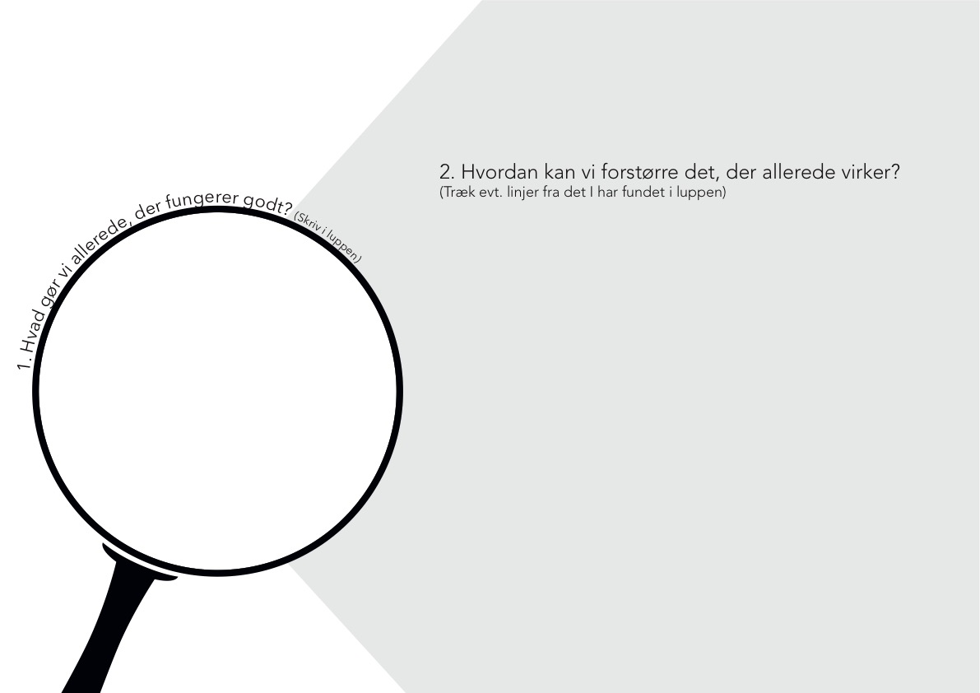

Skabelon:
Find og forstør
4

Slide 5
Værktøj:
Kortlægning af viden og kompetencer
Dette procesværktøj har til formål at gøre jer opmærksomme og skarpere på, hvilken viden og hvilke kompetencer, I hver især og tilsammen kan tilføre bestyrelsesarbejdet. Processen kan inspirere til at se mulighederne i bestyrelsens samlede kompetencer. Hvor er I virkelig stærke og kan inspirere hinanden? I kan også se, hvor I mangler kompetencer og har brug for at inddrage eksterne aktører, der kan hjælpe jer med viden.
Trin – vejledning til brug af værktøjet
Print skabelonen i A3
Vælg hver en post-it-farve og skriv i stilhed de 3-5 vigtigste kompetencer og særlig viden du har ift. bestyrelsens arbejde.
Præsenter jeres post-it’s og sæt dem i den yderste ring
Samarbejd om at kortlægge jeres fælles og individuelle viden ud fra jeres post-it’s
Skriv gerne flere post-it’s undervejs, når I kommer i tanke om mere relevant viden og flere relevante kompetencer
Tag afslutningsvis en drøftelse om, hvordan I får udnyttet kompetencerne i gruppen – så I alle og alt er i spil på bedste vis. Måske I også får blik for, hvilke kompetencer, I mangler i bestyrelsen.
Tid
Anbefalet ca. 1 time
Materialer
Skabelon
Post-it’s i mange farver
Tuscher
5

Slide 6
Skabelon:
Kortlægning af viden og kompetencer
Individuel viden og kompetencer
Viden og kompetencer nogen har tilfælles
Fælles viden og kompetencer
6

Slide 7
Eksempel:
Kompetencekortlægning i Ishøj
Individuel viden og kompetencer
Bestyrelsen for den boligsociale indsats i Vejleåparken i Ishøj Kommune har som en del af den strategiske fokusering af bestyrelsens arbejde set på, hvad de hver især bidrager med af kompetencer, viden og erfaringer
Ved hjælp af en enkelt brainstormøvelse udfyldte de hver især post-it med deres individuelle kompetencer, viden og erfaringer, som de efterfølgende drøftede og placerede på modellen.
De fik gennem kortlægningen øje på deres individuelle styrker og deres fælleshed. Øvelsen skabte en øget bevidsthed om de mulige synergier - og hvordan de hver især kan bruge deres styrker i det fælles arbejde. Endelig understøttede øvelsen deres kendskab til hinanden, deres samarbejdsrelationer og konsolideringen af bestyrelsen.
Erfaringer fra den finansielle verden
Sælge
budskaber
Viden og kompetencer nogen har tilfælles
Kobling til
kommunal
kernedrift
Kobling til andre
boligområder
Generel ledelse
Fælles viden og kompetencer
Møde-
facilitering
Kendskab til
beboere
og området
Koble det
fysiske og
boligsociale
Erfaringer fra bestyrelses-
arbejde og foreningslivet
Viden om
Husvilde
Overblik over
baglandets
aktiviteter
Stor viden med
det boligsociale
arbejde
Adgang til
foreninger
Mobiliserings
ledelse
Viden om LBF
og den almene
sektor
Stor politisk indsigt
– lokalt og nationalt
Evaluering
i teori
og praksis
Koblinger til erhvervslivet
Madkundskab
Lave aftaler om
håndværkerjobs
7

Slide 8
Værktøj:
Bestyrelsens spilleregler
For at skabe optimale rammer omkring jeres fælles samarbejde, er det vigtig at have fælles og tydelige spillerregler (normer og adfærd). Dette procesværktøj, består af en række processpørgsmål, hvis formål er at I som bestyrelse får drøftet og produceret nogle tydelige og fælles regler for, hvordan samarbejdet i jeres bestyrelse skal foregå. Med fælles spilleregler ved alle, hvordan man tager beslutninger, deler information, kommunikerer og deltager i bestyrelsens møder. Tilsammen skal spillereglerne skabe tryghed, tillid og respekt mellem bestyrelsesmedlemmerne.
Trin – vejledning til brug af værktøjet
Print skabelonen i A3
Start med at gennemgå og drøfte følgende processpørgsmål:
  Hvad skal kendetegne vores samarbejde i bestyrelsen?
  Hvilken adfærd og sociale normer er vigtige for os ift. fx.
    Mødedeltagelse på bestyrelsesmøder
    Besvarelse af mails
    Deling af viden
    Hvordan vi håndterer uenighed
    Hvordan vi tager beslutninger
    Fordeling ift. at tale og at lytte
  Hvad skal der til for at det bliver sådan?
  Hvilke spilleregler kan vi blive enige om for vores bestyrelse?
Beslut 3-5 spilleregler, som I i fællesskab er enige om, kan være en ramme for jeres samarbejde – giv hånd på dem og skriv dem i skabelonen og print og tage med til jeres møder.
Skriv jeres fælles besluttede spillerregler på skabelonen og brug den ved hvert møde, ved at lægge den mellem jet på bordet.
Tid
Anbefalet 1 time
Materialer
Skabelon
Post-it’s
Tuscher
8

Slide 9
Skabelon:
Vores spilleregler
9

Slide 10
Værktøj:
Kortlægning af interessenter og eksterne aktører
Interessentkortlægning og analyse er en metode til at få fælles overblik over de relevante interessenter og eksterne aktører samt at forholde sig strategisk til deres position og betydning ift. jeres vision. Metoden stammer fra projektledelsesmetodikken. Formålet er at identificere de interessenter, som har en interesse for at lykkes med både helhedsplanen og det by-strategiske for at fastlægge, hvordan de inddrages og håndteres.
Trin – vejledning til brug af værktøjet
Start med en stille brainstorm, hvor I hver især tømmer hovedet for, hvilke interessenter der findes ift. jeres vision og helhedsplan både indenfor og udenfor området – uden at tale sammen. Skriv én interessent pr. post-it.
Del jeres post-it’s med hinanden og sorter gengangere fra, så I kun har én af hver.
Lav et diagram på et flipoverpapir eller på væggen med ”positiv/negativ indstilling” på y-aksen og ”passiv/aktiv” på x-aksen eller brug skabelonen og fordel post-it’sne med interessenter i diagrammet.
Udvælg på baggrund af fordelingen de interessenter, der har den største strategiske betydning for den jeres strategiske målsætninger ift. den konkrete tematik, deres mulige faglige bidrag, potentielle opbakning eller mulige konflikter.
Lav en plan for, hvordan I kan samarbejde med hvilke interessenter og eksterne aktører, og hvordan I inddrager dem I jeres vision og målopfyldelse?
Tid
Anbefalet 1. time
Materialer
Skabelon
Post-it’s
Tuscher
10

Slide 11
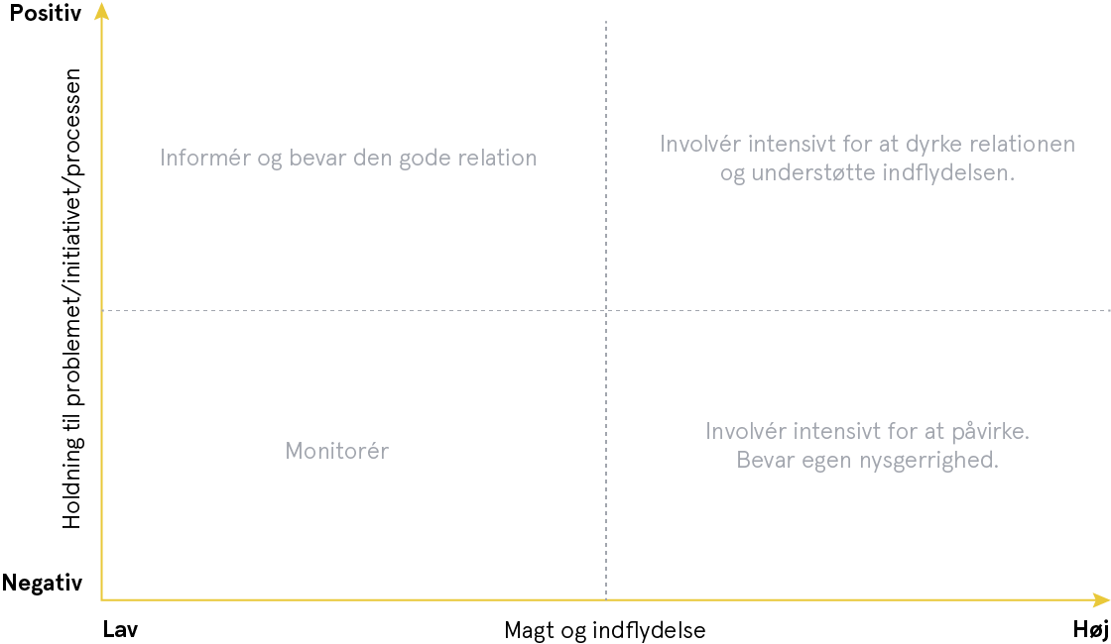
Skabelon:
Interessentkortlægning og analyse
11

